Slide 1

TÆT PÅ DIG
TÆT PÅ JOB

Slide 2

IT - informationsteknologi
Notes:
N.B: Slet eller dupliker slides hvis der skal bruges flere eller færre end skabelonen har.

Slide 3
DEFINITION
Alle ved hvad information er…
Lidt mere formelt:
Data: et sæt af værdier, f.eks. 0010010011
Information: det vi tolker data som, given en specifik kontekst
En sekvens af 0 og 1 kan f.eks. fortolkes som en tekst, et billede, musik, video, og så videre.
En computer arbejder udelukkede med binært data: strøm af 0’er og 1’er

Slide 4
INFORMATION
Information produceres for at kommunikere
Vi vil gerne kommunikere
Med os selv
Med andre mennesker
Med en computer
Over afstand
Over tid

Slide 5
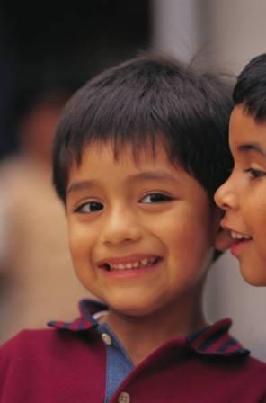
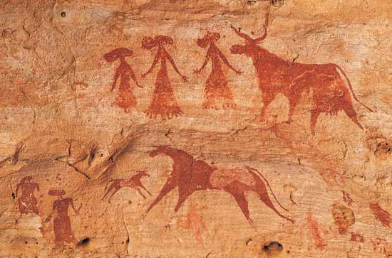
INFORMATION
Vores evne til (avanceret) kommunikation gør det muligt at opbygge kultur – bevare viden henover generationer

Slide 6
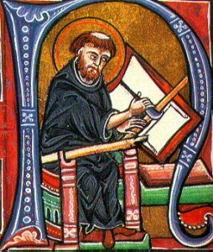
TEKNOLOGI
Information og teknologi går hånd i hånd
Jo mere avanceret teknologi, jo mere avanceret og omfangsrig information kan vi kommunikere

Slide 7
EPOKER
Man deler ofte op i fire IT-epoker
Præ-mekanisk (3000 f.k. – 1450)
Mekanisk (1450-1840)
Elektro-mekanisk (1840-1940)
Elektronisk (1940 - )

Slide 8
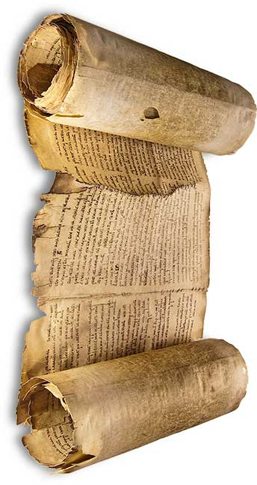
Præ-mekanisk
Sprog, første alfabeter
Skriveredskaber
Håndskrevne permanente medier (bøger, ruller, tavler,..)
Talsystemer
Første større kulturer (Ægypten, Grækenland, Romerriget, Kina,…)

Slide 9
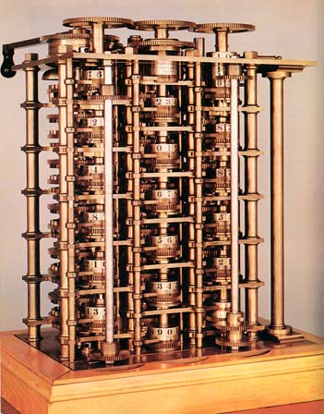
Mekanisk
Bogtryk! (Gutenberg)
Bøger kan blive hvermandseje
Mekaniske regnemaskiner
Første eksempler på ”program-mérbare” maskiner (væve)
Stadig meget langsommeligt at kommunikere over afstand

Slide 10
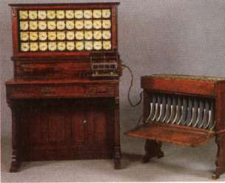
Elektro-mekanisk
Tæmning af strøm
Telegraf, radio, telefoni
Kan kommunikere med hele jorden uden forsinkelse!
Elektro-mekaniske computere (IBM)

Slide 11
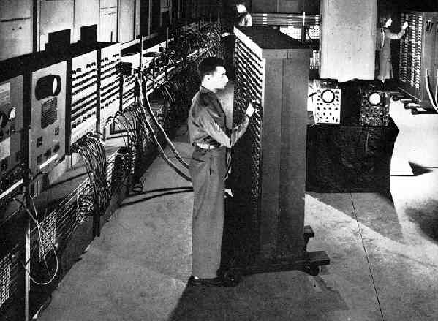
1940-1950
Første rent elektroniske com-putere, baseret på radiorør
WW II – kodebrydning, missil-baner,…
Definition af arkitektur (von Neumann)
Dyrt, langsomt, besværligt
Kun militær og universiteter

Slide 12
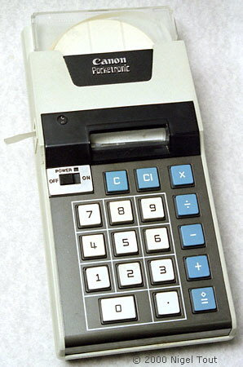
1950-1975
Transistor, senere chips
Hulkort, senere magnetbånd
Programmeringssprog
Operativsystemer
Priser falder, kapacitet stiger
Stigende kommerciel brug (banker, forsikring, …)
Rumfart, satelitter
Lommeregnere…

Slide 13
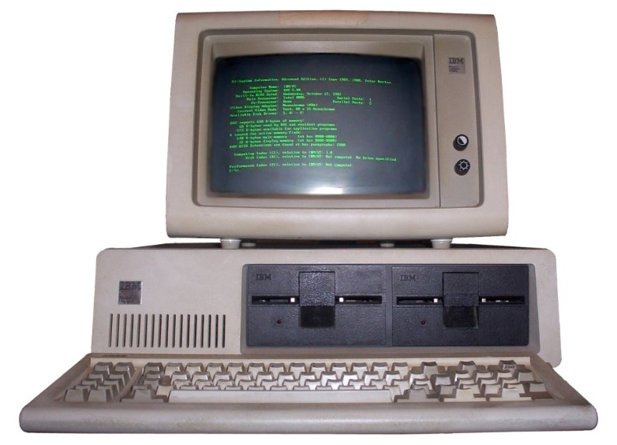
1975-1990
Fortsat hastig udvikling i pris (nedad) og kapacitet (opad)
Første produkter til private (IBM Personal Computer)
Ca. 50.000 kr.
ZX Spectrum, Commodore 64
Slut 80’er: PC ca. 15.000 kr.
1989: Tim-Berners Lee (CERN) lægger grundstenen til WWW

Slide 14
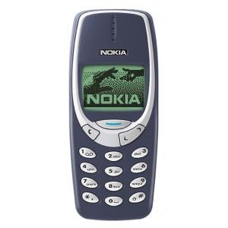
1990-2000
Hastig udbredelse af PCer til privat brug
Windows, browsere
Større og større digitalisering i virksomheder og det offentlige
Mobiltelefoni (Nokia)
Internet-boblen 1995-2000

Slide 15
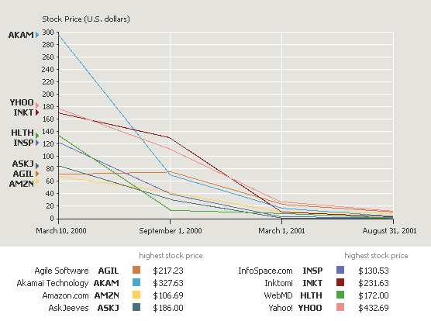

Slide 16

2000-2010
Stor udbredelse af PC/internet hos private
Web 2.0: Brugere skaber og deler selv indhold
Google, Facebook, Youtube, …
Adgang til nettet via andre enheder (nettet vigtigere end selve enheden)
iPhone

Slide 17
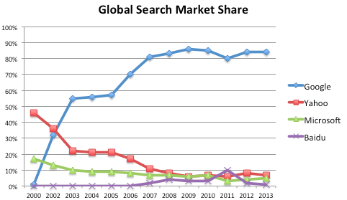

Slide 18
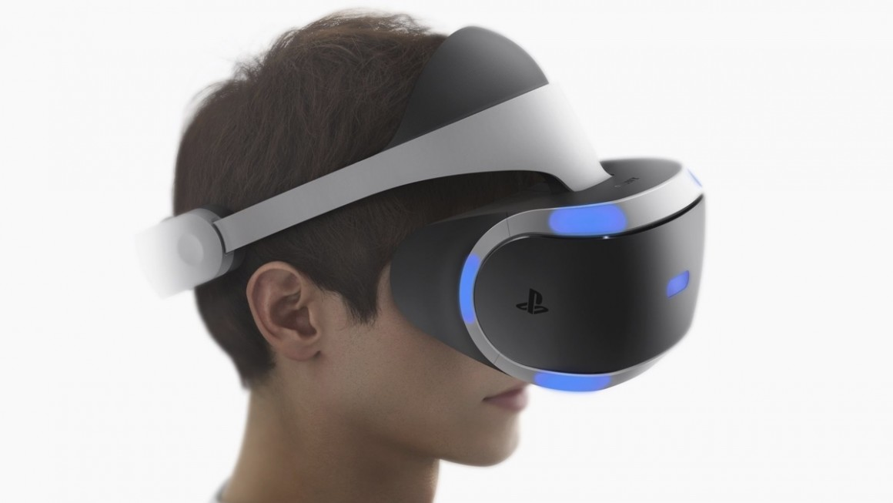
2010-
Alle er på nettet (sådan da…)
Alting er (snart) på nettet
Fortsat digitalisering (disru…)
Fornyet interesse for AI
Genfødsel for VR/AR
Robot-teknologi, også udenfor I-lande (Kina)
IT gennemsyrer vores daglig-dag, på godt og ondt…

Slide 19


AI TO-DO LIST
Beat humans at Chess
Beat humans at Jeopardy
Beat humans at Go
Beat humans at THNL Poker
Beat humans at …?
1997
2011
2016
2017

Slide 20

KLIK IND
PÅ EASJ.DK

